Slide 1
第四、五周工作汇报
HearthStone Team

Slide 2
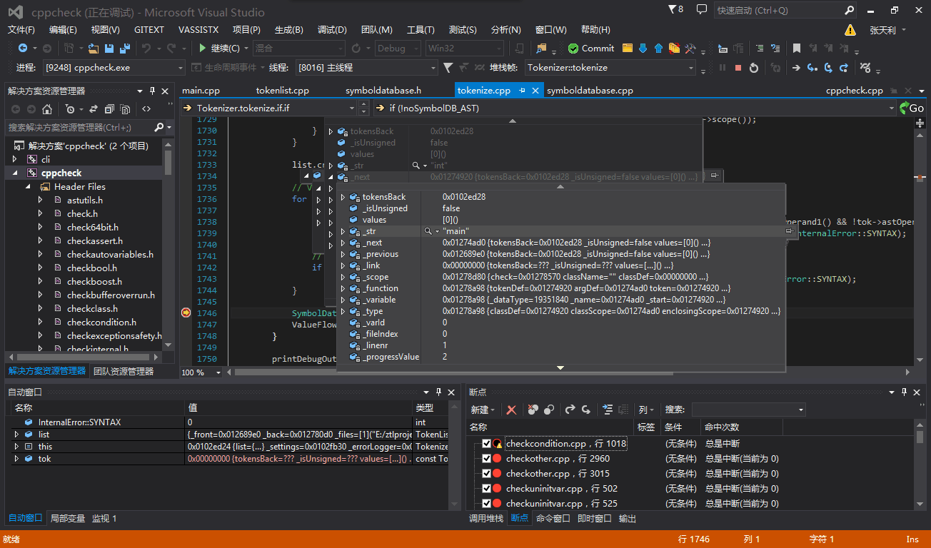
本周工作进展
对于我们的主要开发方向（“野指针”的检测与报错）进行了面向数据的分析
跟踪数据走向，分析Token与Symbol类与对象之间的关系
Ast(抽象语法树)分析，与Token挂钩

Slide 3
主要流程分析
CppCheck类，处理单个文件
加入预定义宏
使用Preprocessor预处理源文件
在文件内容前添加文件自身信息，一同进行tokenize
进入CppCheck::checkFile函数进行主要处理工作
Tokenizer::tokenizer
TokenList::createTokens
Tokenizer::simplifyTokenList1
建立SymbolDatabase符号库
建立运算符关系，将运算符操作数与运算符token链接
使用所有Check规则对现有的token进行测试并输出
CppCheck::executeRules执行normal规则
Tokenizer::simplifyTokenList2 重新建立SymbolDatabase符号库 ValueFlow::setValues设置token的值
使用所有Check规则对现有token进行简单测试并输出
CppCheck::executeRules执行 simple规则

Slide 4
附录
TokenList::createTokens流程
跳过先前程序添加的若干行
处理Cppcheck自己添加的内容如#file,#line,#endfile
其他可能的token，按特殊字符分隔后使用addToken成员添加token
TokenList::createTokens结果(按行号，空格分隔token)，多字符操作符均被分开
class demo ;
int main ( )
{
demo * p1 = new demo ( ) ;
delete p1 ;
demo * p2 = p1 ;
p1 - > func ( ) ;
p2 - > func ( ) ;
}

Slide 5
附录
Tokenizer::simplifyTokenList1流程(仅记录关键步骤)
Tokenizer::createLinks链接前后括号
Tokenizer::combineOperators连接多字符操作符
连接“->”
Tokenizer::simplifyVarDecl简化并分离变量定义赋值过程
demo * p1 = new demo ( ) ;变为demo * p1 ; p1 = new demo();
demo * p2 = p1 ;变为demo * p2 ; p2 = p1 ;
Tokenizer::validate检查简化规则生效后括号是否匹配
SymbolDatabase建立过程
寻找各定义域scope
寻找类的定义范围（样例中不存在）
前向定义(class demo;)
using名空间（不存在）
匿名结构体和联合（不存在）
匿名结构体，联合和名空间
其他一般情况
检查是否为定义域结束（}）
检查类定义域内的可能情况
检查全局或名空间内的可能情况 函数（int main(){/*......*/}）

Slide 6
附录
SymbolDatabase建立过程
填写基类，友元，using信息
填写定义信息
跳过class demo前向定义
无视main函数定义
将p1（以及p2）的类型定义demo*加入varlist
判断demo等token是否为定义，寻找demo，是语句的开头，匹配到本地的类型定义，下一个token是“=”
寻找demo相关已有定义
将p1与定义加入varlist
SymbolDatabase建立过程
填写函数参数信息(main函数的空参数列表)
寻找非空的小括号
填写函数定义体的Scope(main函数后面的{...})
填写类与结构体定义体Scope
填写函数返回值类型(main的返回值int)
填写变量列表variableList，寻找包括函数参数的所有Scope内的变量并加入(main函数内的p1,p2)

Slide 7
附录
SymbolDatabase建立过程
填写Scope，函数定义声明，函数调用等符号间匹配信息
main函数与名为main的token
尝试为demo（构造函数），func两token匹配函数，因没有定义未果
为demo(类)匹配demo类，多次出现
为p1,p2匹配对应Variable
ValueFlow::setValues规则
Number String
Array PointerAlias指针别名
FunctionReturn BitAnd
ForLoop BeforeCondition
AfterAssign AfterCondition
SwitchVariable SubFunction
FunctionDefaultParameter

